Slide 1




PROJECT CRYPTOGRAPHY
UNIVERSITAS
MATARAM
AsliNi
ASLINI: SISTEM VERIFIKASI KEASLIAN SERTIFIKAT DIGITAL BERBASIS DIGITAL SIGNATURE
Anggota :
MUHAMMAD FIQRI JORDY ARDIANTO
PUTRA HERYAN GAGAH PERKASA
MUHAMMAD DAFFA DZAKI AHNAF

Slide 2


UNIVERSITAS
MATARAM
Sertifikat fisik semakin rentan terhadap pemalsuan, kerusakan, dan kehilangan. Banyak institusi pendidikan maupun organisasi masih menerbitkan sertifikat dalam bentuk cetak yang sulit diverifikasi keasliannya secara cepat dan akurat. Proses verifikasi manual membutuhkan waktu lama dan bergantung pada pihak penerbit, sehingga tidak efisien. Di sisi lain, perkembangan teknologi web dan kriptografi membuka peluang untuk membangun sistem sertifikat digital yang aman, mudah diakses, dan dapat diverifikasi secara mandiri oleh siapa saja. Oleh karena itu, dibutuhkan sebuah sistem e-sertifikat berbasis web yang mampu menjamin keaslian dokumen secara otomatis menggunakan pendekatan kriptografis.
LATAR BELAKANG
01

Slide 3



UNIVERSITAS
MATARAM
TUJUAN
Tujuan dari pengembangan AsliNi adalah merancang dan mengimplementasikan sistem verifikasi keaslian sertifikat digital berbasis web dengan menerapkan teknologi digital signature menggunakan algoritma RSA dan SHA-256. Sistem ini bertujuan untuk membantu proses penerbitan, penandatanganan, pengiriman, pengunduhan, serta verifikasi sertifikat digital secara lebih aman, cepat, dan terstruktur. Melalui sistem ini, keaslian dan integritas sertifikat dapat diperiksa secara otomatis sehingga risiko pemalsuan atau perubahan data pada sertifikat digital dapat diminimalkan.
02

Slide 4



UNIVERSITAS
MATARAM
TINJAUAN PUSTAKA
Sertifikat digital merupakan dokumen elektronik yang memerlukan mekanisme verifikasi untuk memastikan keaslian dan integritasnya. Dalam pengamanan dokumen digital, algoritma SHA-256 digunakan untuk menghasilkan nilai hash unik dari sertifikat, sehingga perubahan kecil pada dokumen akan menghasilkan nilai hash yang berbeda. Selain itu, algoritma RSA digunakan dalam proses digital signature, yaitu dengan menandatangani nilai hash menggunakan kunci privat dan memverifikasinya menggunakan kunci publik.
03

Slide 5
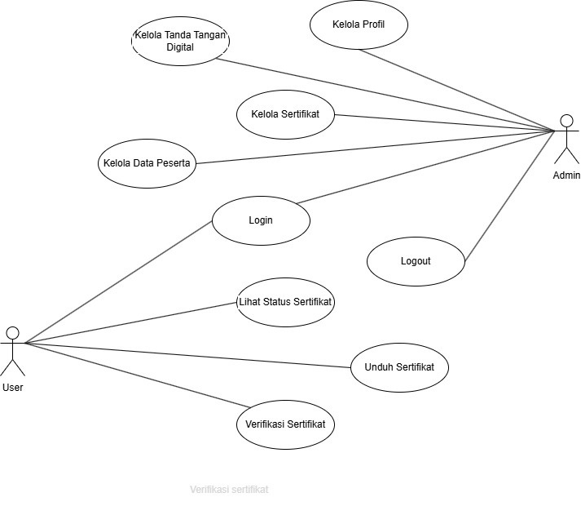

PERANCANGAN
USECASE DIAGRAM
04

Slide 6
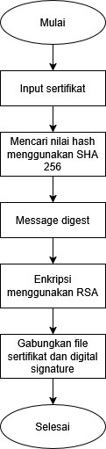
ALUR SISTEM PEMBENTUKAN
DIGITAL SIGNATURE PADA SERTIFIKAT
05

Slide 7
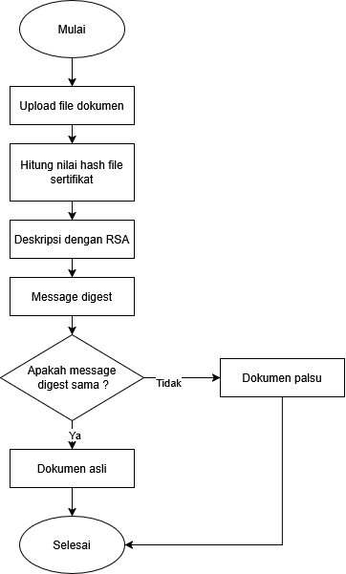
ALUR SISTEM VERIFIKASI
SERTIFIKAT
06

Slide 8
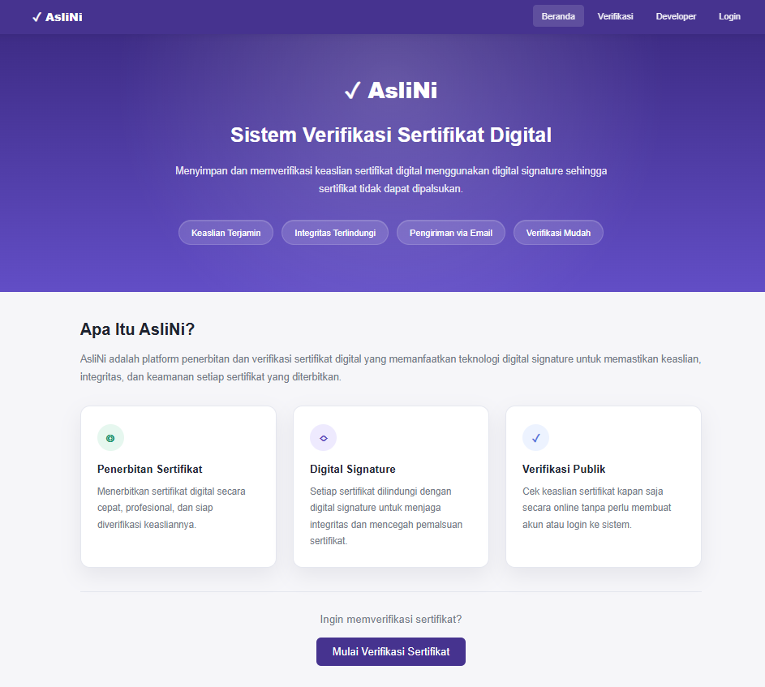
IMPLEMENTASI
07

Slide 9
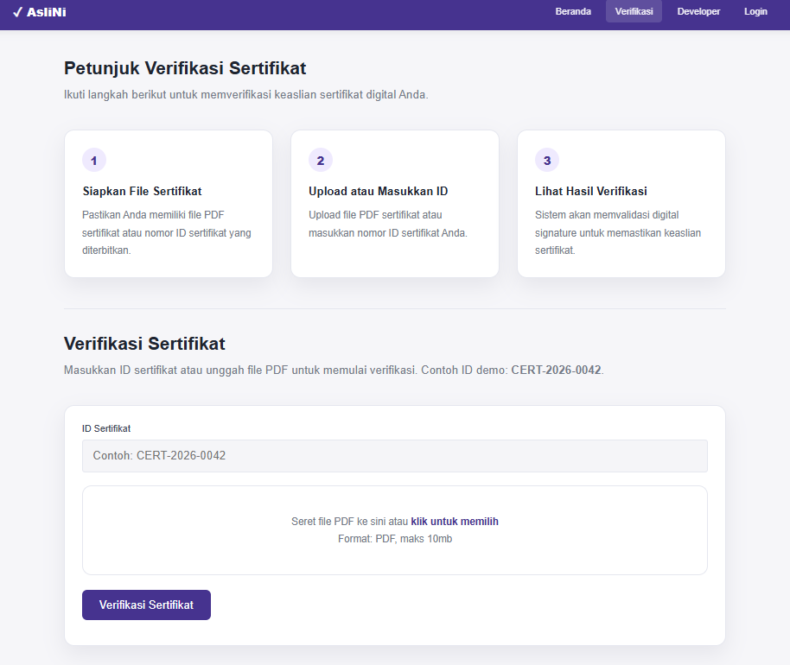
IMPLEMENTASI
08

Slide 10
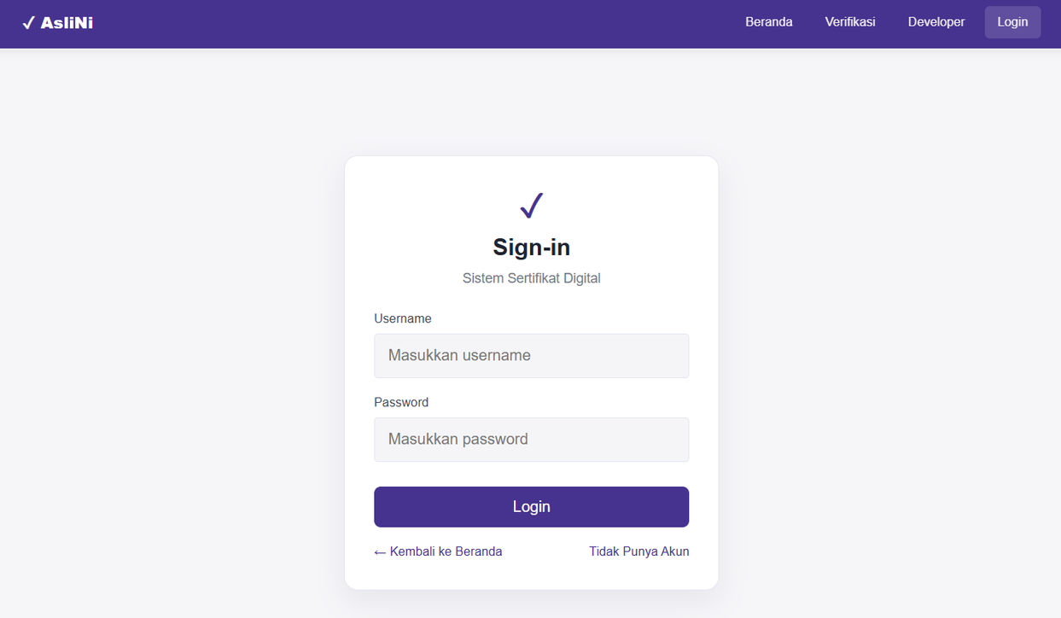
IMPLEMENTASI
09

Slide 11
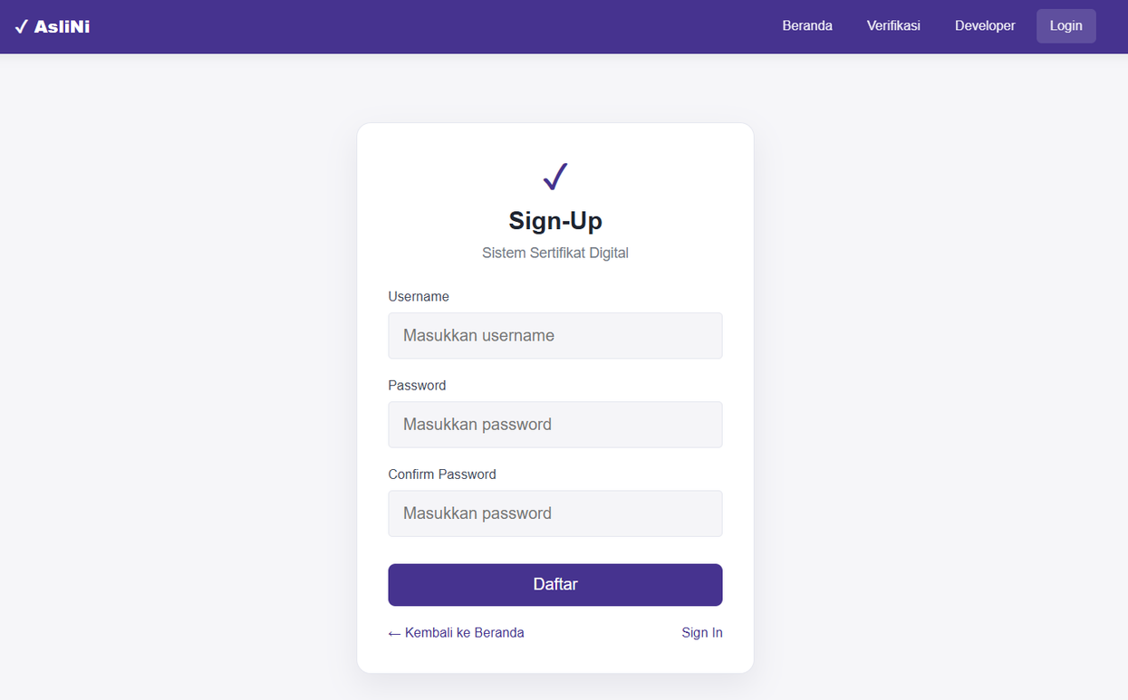
IMPLEMENTASI
10

Slide 12
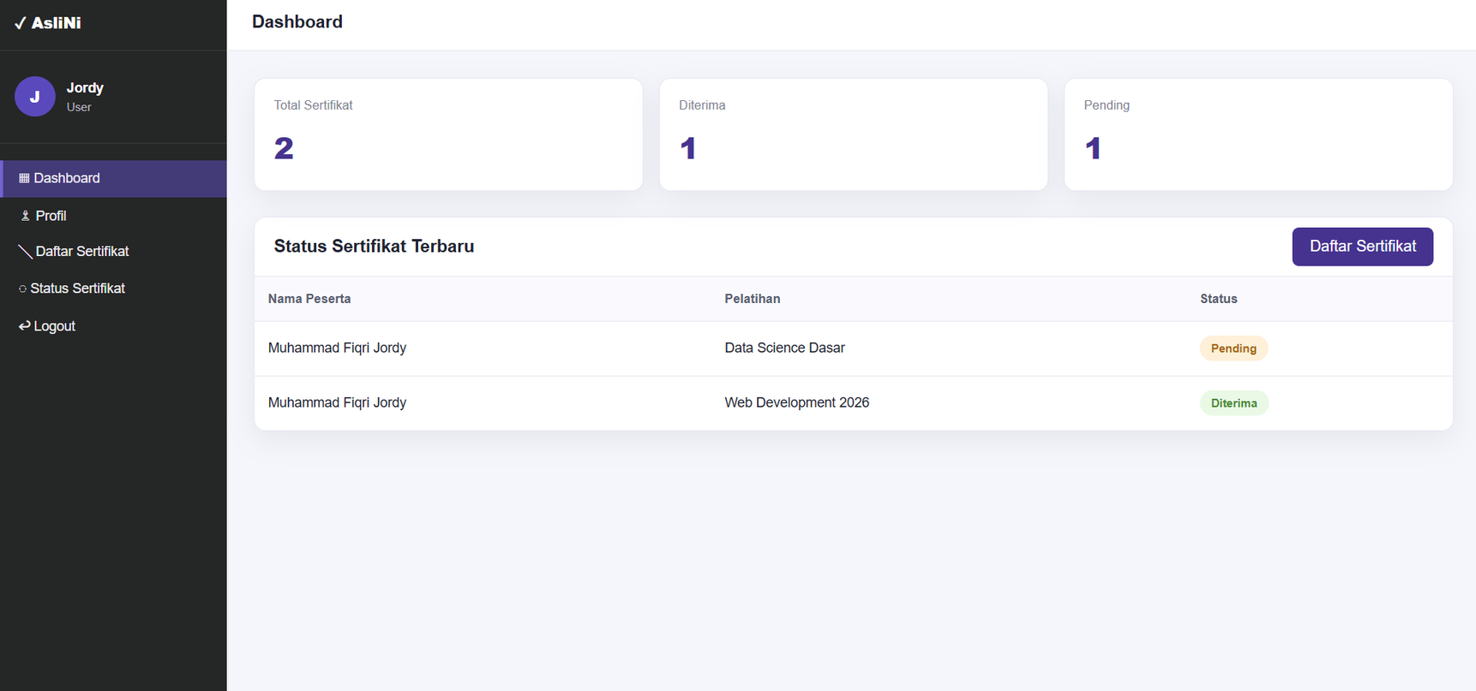
IMPLEMENTASI
11

Slide 13
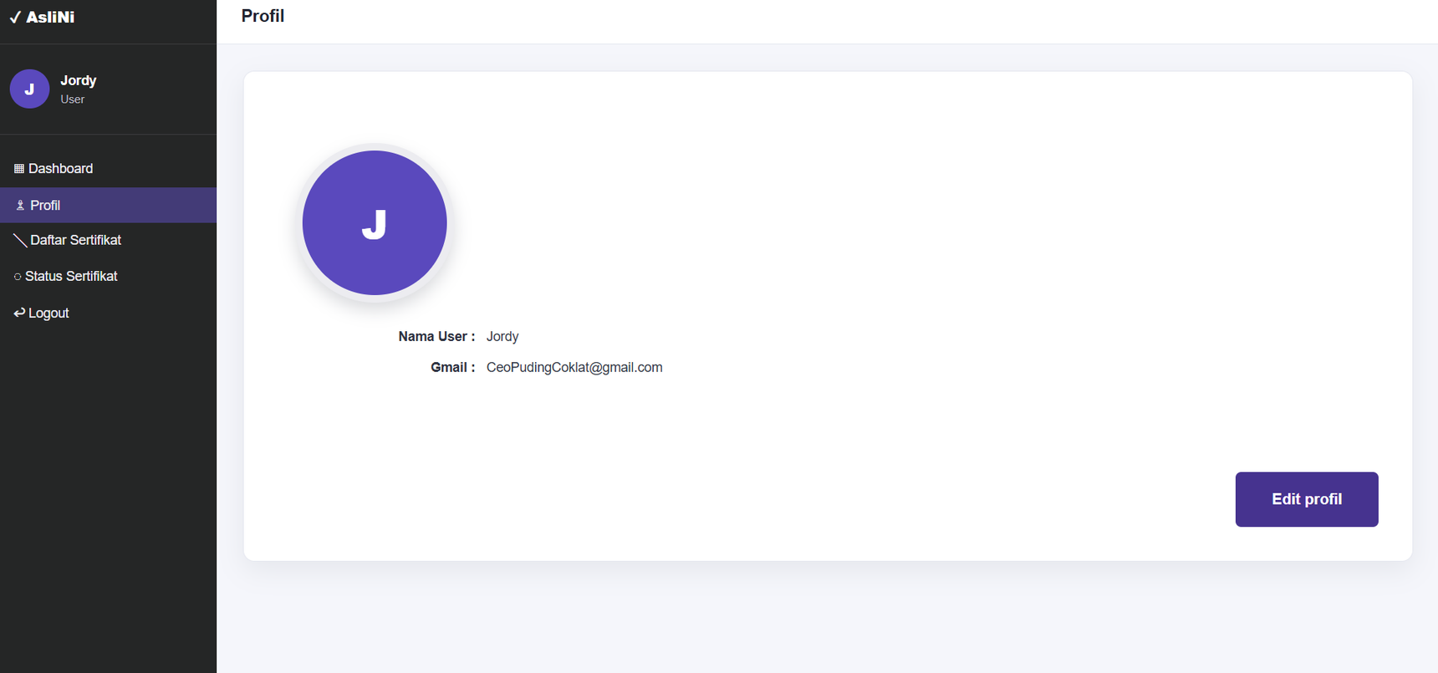
IMPLEMENTASI
12

Slide 14
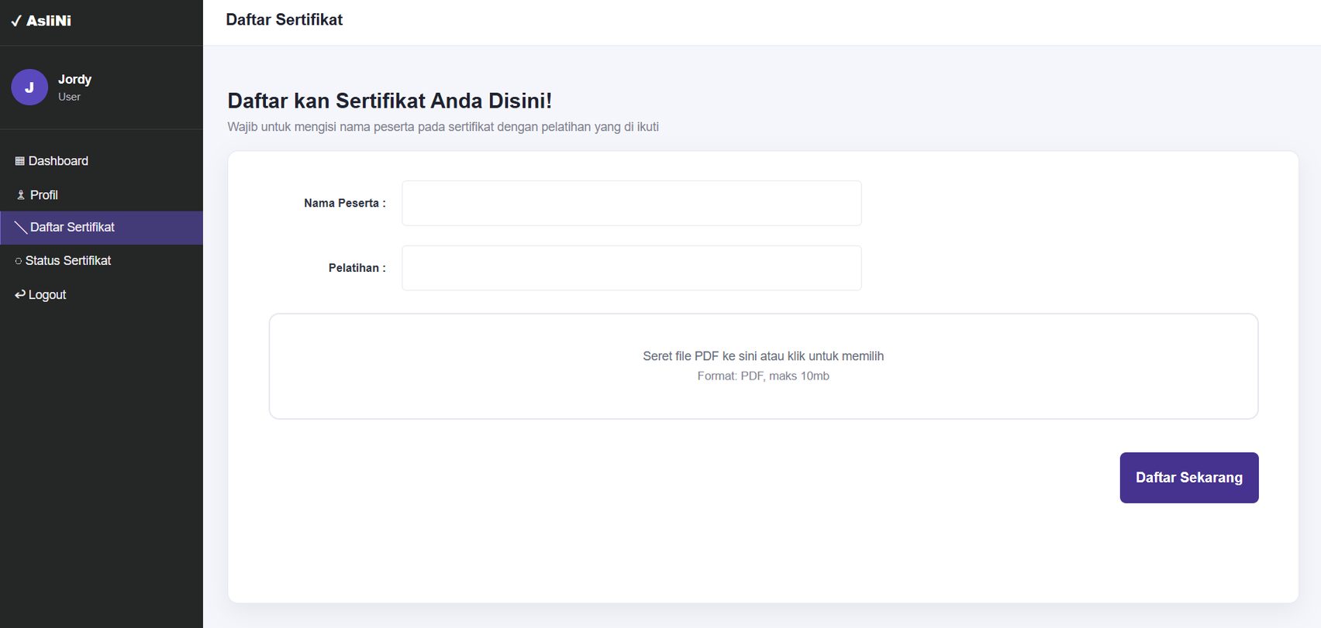
IMPLEMENTASI
13

Slide 15
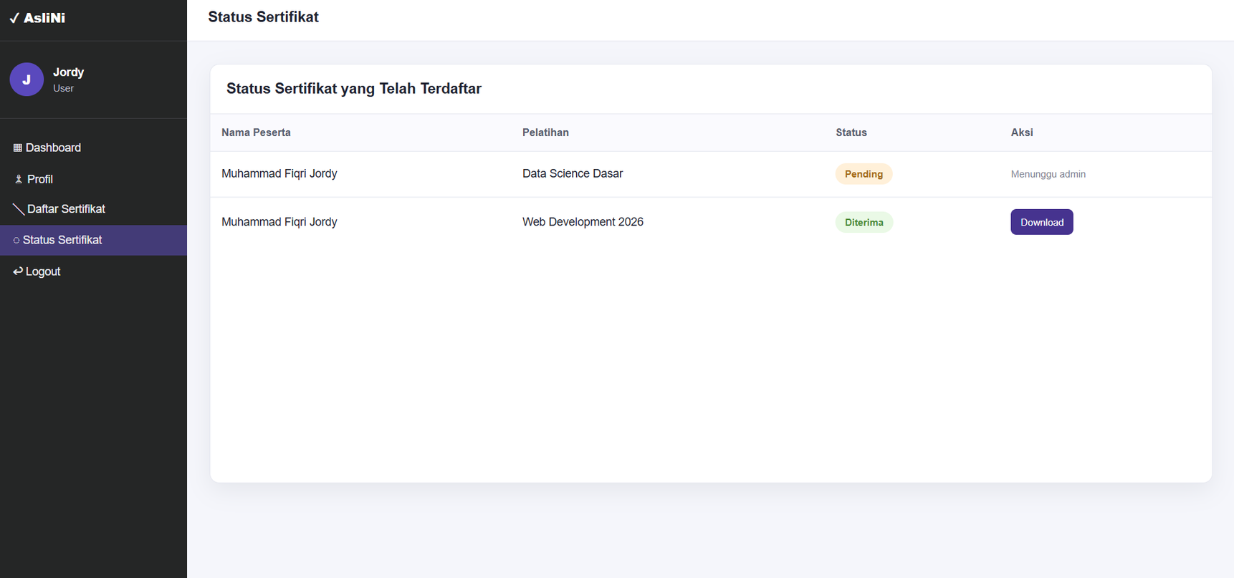
IMPLEMENTASI
14

Slide 16
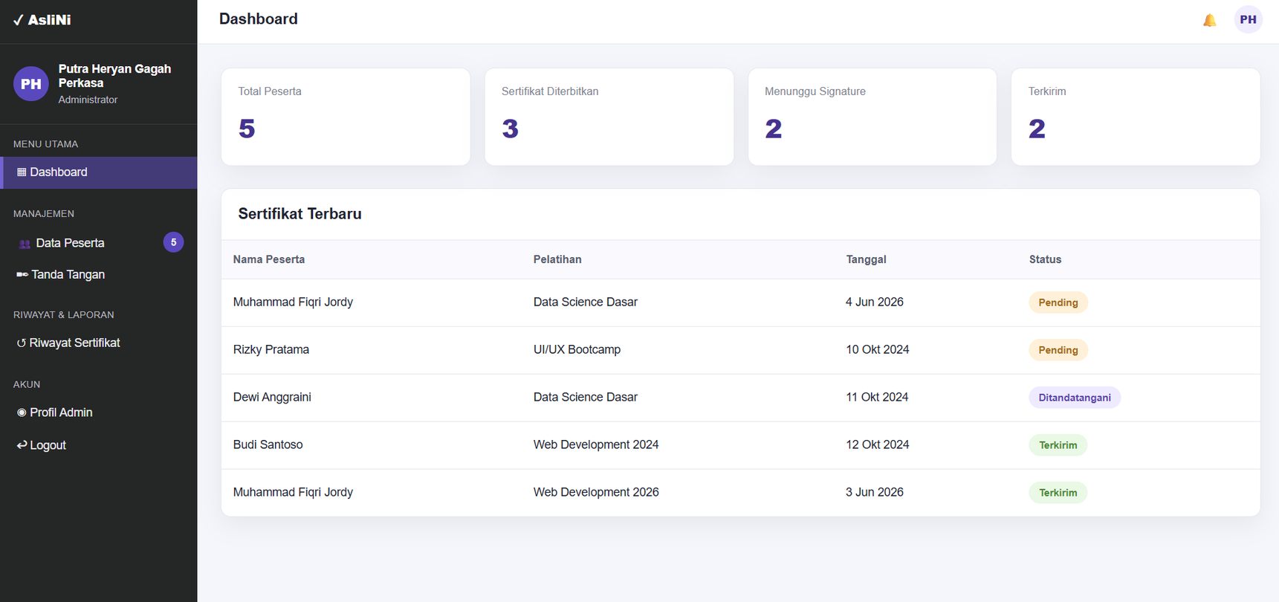
IMPLEMENTASI
15

Slide 17
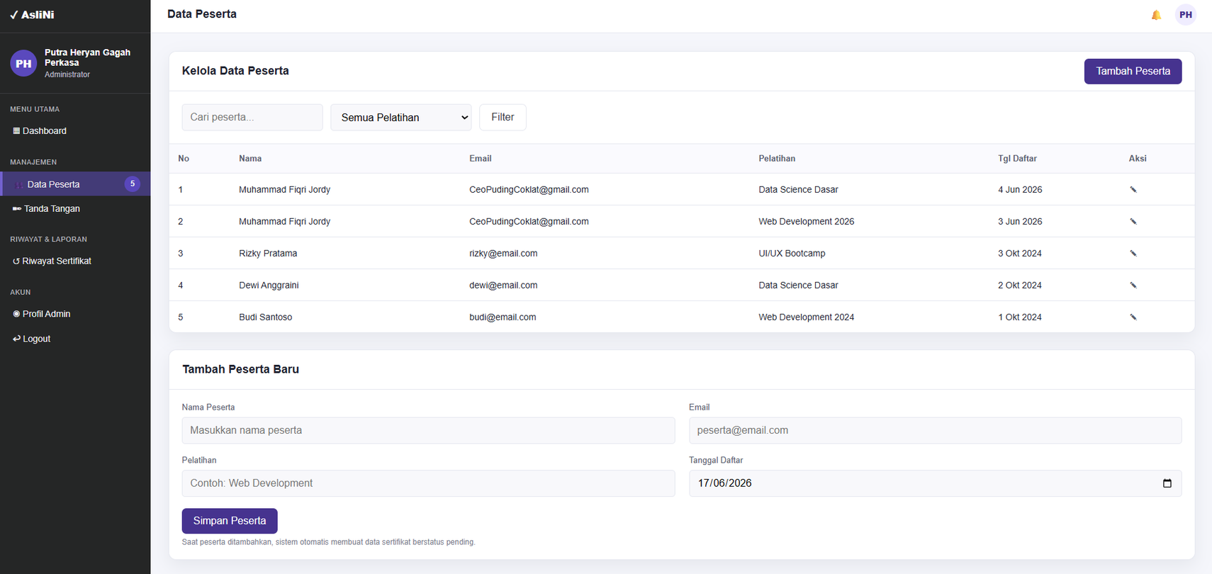
IMPLEMENTASI
16

Slide 18
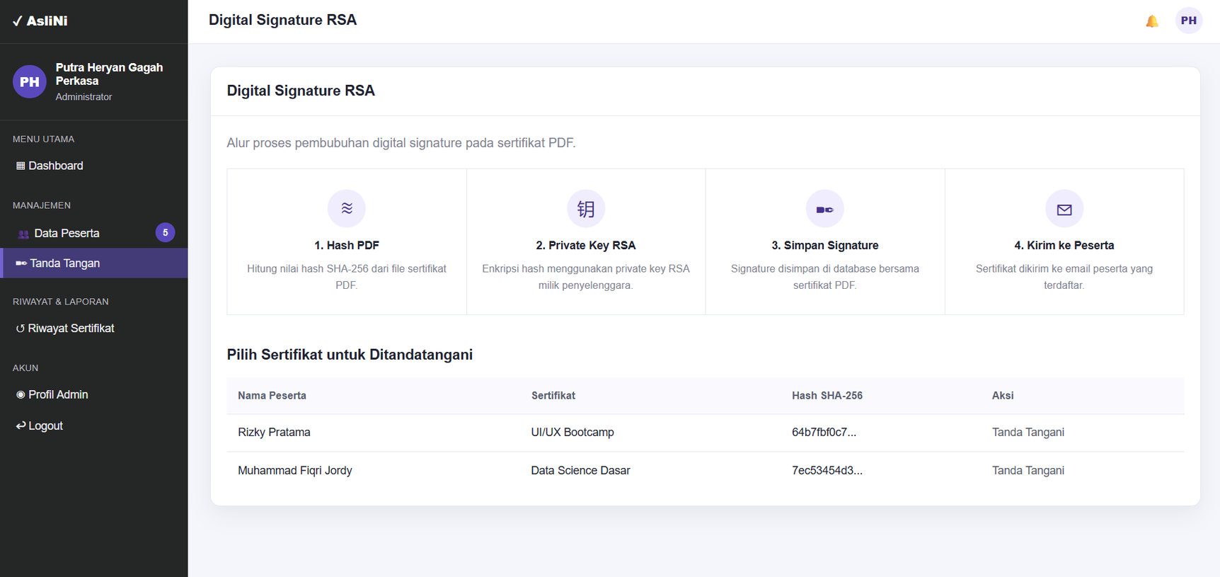
IMPLEMENTASI
17

Slide 19
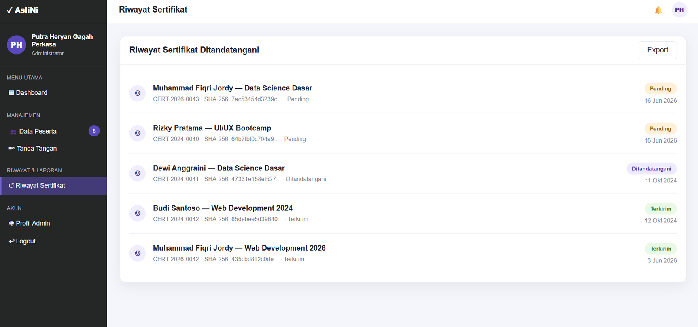
IMPLEMENTASI
18

Slide 20
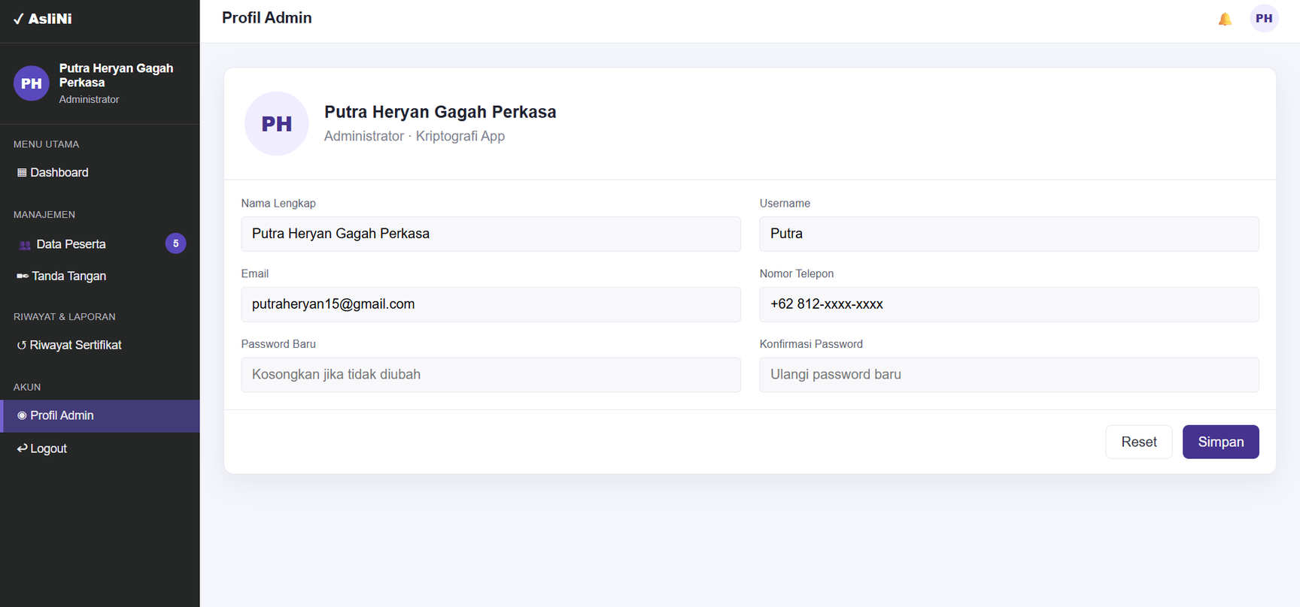
IMPLEMENTASI
19

Slide 21

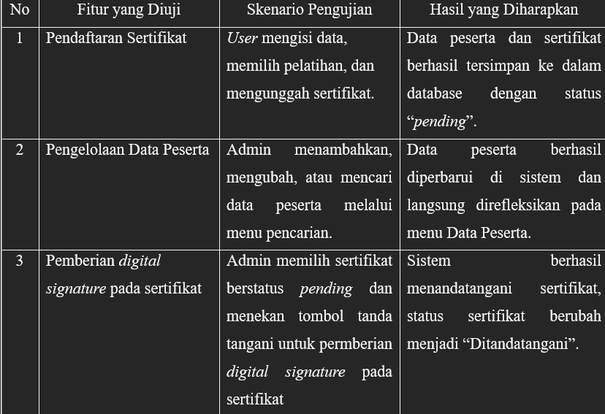
UNIVERSITAS
BLACK BOX TESTING
MATARAM
20

Slide 22
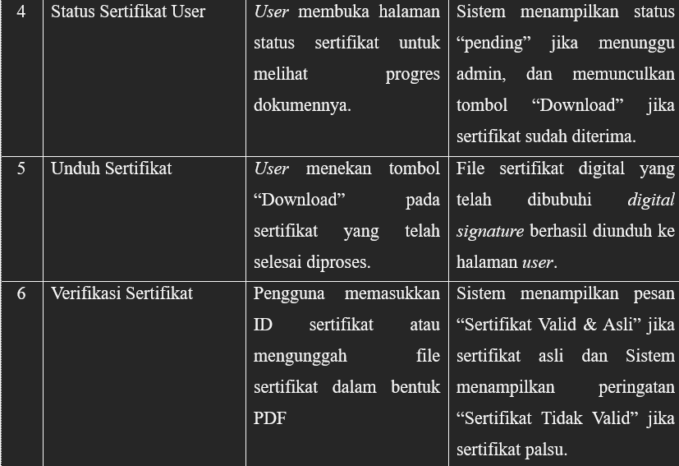
UNIVERSITAS
BLACK BOX TESTING
MATARAM
20

Slide 23
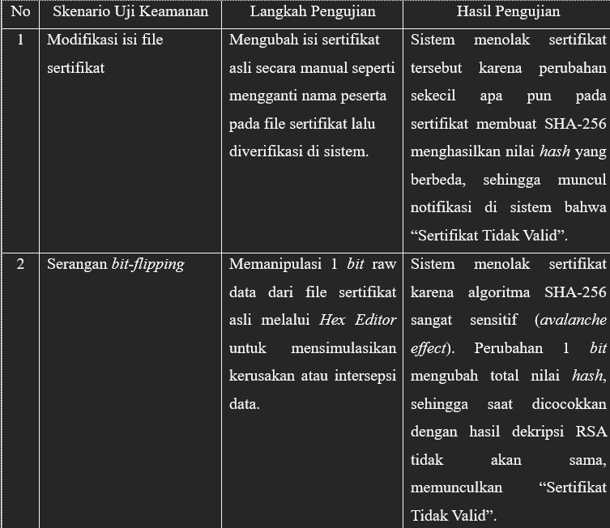
UNIVERSITAS
SECURITY TESTING
MATARAM
20

Slide 24
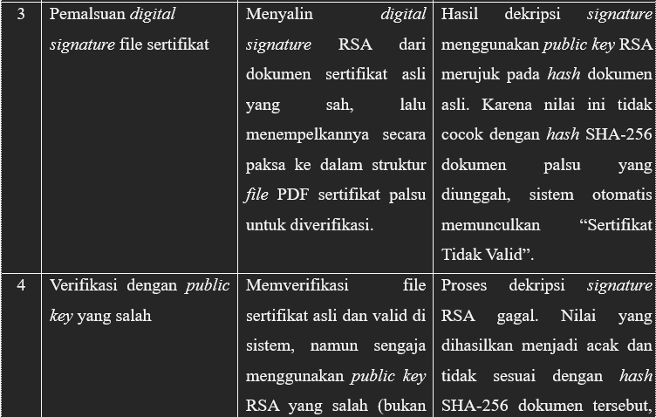

UNIVERSITAS
SECURITY TESTING
MATARAM
20

Slide 25

UNIVERSITAS
MATARAM
ANALISIS HASIL SECURITY TESTING
Pengujian keamanan pada sistem AsliNi dilakukan menggunakan beberapa skenario serangan, yaitu modifikasi isi sertifikat, serangan bit-flipping, pemalsuan digital signature, dan penggunaan public key yang tidak sesuai. Hasil pengujian menunjukkan bahwa seluruh manipulasi berhasil dideteksi dan ditolak oleh sistem karena perubahan data menyebabkan nilai hash SHA-256 tidak lagi sesuai dengan digital signature RSA yang tersimpan. Selain itu, penggunaan public key yang tidak berpasangan dengan private key pembuat sertifikat juga menyebabkan proses verifikasi gagal. Hasil ini membuktikan bahwa kombinasi algoritma RSA dan SHA-256 mampu menjaga integritas data, memastikan autentikasi dokumen, serta mencegah pemalsuan sertifikat digital. Dengan demikian, sistem AsliNi dapat memberikan mekanisme verifikasi sertifikat yang aman dan andal terhadap berbagai bentuk manipulasi dokumen digital.
20

Slide 26
UNIVERSITAS
MATARAM
KESIMPULAN
Sistem AsliNi berhasil dikembangkan sebagai aplikasi web untuk verifikasi keaslian sertifikat digital menggunakan kombinasi algoritma SHA-256 dan RSA. Hasil pengujian menunjukkan bahwa seluruh fitur utama sistem berjalan dengan baik, serta mekanisme digital signature mampu menjaga integritas dan keaslian sertifikat dengan mendeteksi berbagai bentuk manipulasi dokumen secara efektif.
20

Slide 27
UNIVERSITAS
MATARAM
SARAN
Pengembangan selanjutnya dapat dilakukan dengan menambahkan notifikasi email otomatis, fitur QR Code untuk verifikasi yang lebih mudah, serta audit trail untuk pencatatan aktivitas sistem. Selain itu, keamanan pengelolaan kunci RSA dan pengujian performa pada skala yang lebih besar perlu ditingkatkan agar sistem lebih siap digunakan pada lingkungan nyata.
20

Slide 28
UNIVERSITAS
MATARAM
TERIMA KASIH

